Slide 1

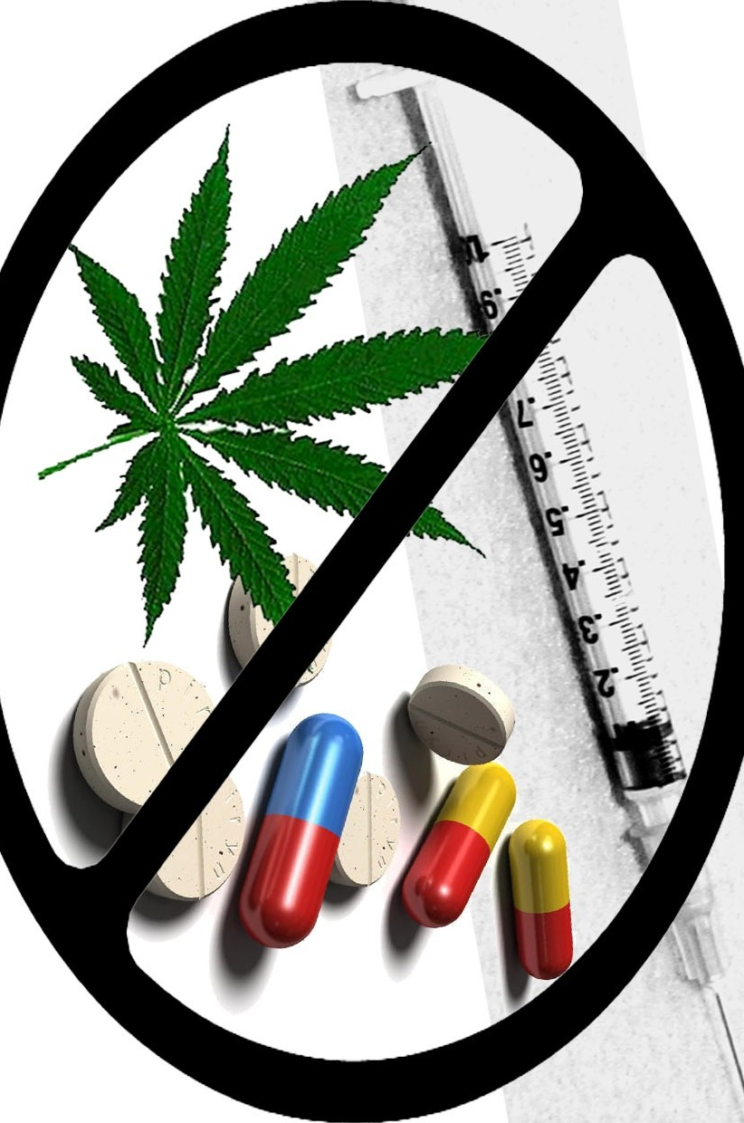
Introducción a las Drogas
Las drogas son sustancias químicas que afectan el funcionamiento del cerebro y el cuerpo. Pueden tener efectos positivos o negativos, dependiendo de la sustancia, la dosis y la persona.

Slide 2
Tipos de Drogas y Sus Efectos
Depresores
Estimulantes
Alucinógenos
Como el alcohol, los sedantes y los opiáceos. Estos disminuyen la actividad del cerebro y el cuerpo.
Como la cocaína, la metanfetamina y la nicotina. Estas sustancias aceleran el ritmo cardíaco y la respiración.
Como el LSD, la psilocibina y la ketamina. Estas drogas alteran la percepción de la realidad.

Slide 3

Causas del Consumo de Drogas
1
Presión Social
2
Problemas Personales
La influencia de amigos o compañeros puede llevar a un individuo a experimentar con drogas.
Factores como la depresión, la ansiedad o el trauma pueden conducir al uso de drogas como forma de automedicación.
3
Curiosidad
4
Disponibilidad
La simple curiosidad o el deseo de experimentar nuevas sensaciones puede llevar a la experimentación con drogas.
La fácil accesibilidad a las drogas puede contribuir a su consumo, especialmente en entornos donde la vigilancia es escasa.

Slide 4


Consecuencias del Consumo de Drogas
Físicas
Enfermedades del corazón, cáncer, daño al cerebro, problemas respiratorios.
Mentales
Depresión, ansiedad, paranoia, alucinaciones, pérdida de memoria, problemas de concentración.
Sociales
Problemas con la familia, los amigos y el trabajo, aislamiento social, problemas legales.

Slide 5

Prevención del Consumo de Drogas
1
Educación
Conocer los riesgos y consecuencias del consumo de drogas es fundamental para la prevención.
2
Habilidades para la Vida
Desarrollar habilidades como la comunicación asertiva, la resolución de conflictos y la gestión del estrés ayuda a afrontar los desafíos de la vida sin recurrir a las drogas.
3
Apoyo Familiar
Una familia que ofrece amor, apoyo y comunicación abierta puede ser un factor protector contra el consumo de drogas.
4
Entorno Seguro
Reducir la disponibilidad de drogas y crear entornos seguros y saludables puede reducir el riesgo de consumo.

Slide 6

Lugares de Apoyo y Recursos
Centros de Rehabilitación
Grupos de Apoyo
Ofrecen programas de tratamiento para ayudar a las personas a superar la adicción.
Proporcionan un espacio seguro para compartir experiencias y recibir apoyo de personas que comprenden la lucha contra la adicción.
Líneas de Ayuda
Centros Comunitarios
Ofrecen asesoramiento, información y apoyo telefónico las 24 horas del día, los 7 días de la semana.
Organizan actividades y programas para promover la salud mental y la prevención del consumo de drogas.

Slide 7




Cómo Identificar y Ayudar a Alguien con Problemas de Drogas
Observar Cambios
Cambios en el comportamiento, el físico, el estado de ánimo, la higiene, la personalidad.
Comunicación Abierta
Hablar con la persona de manera respetuosa y comprensiva, expresando preocupación por su bienestar.
Buscar Ayuda Profesional
Motivar a la persona a buscar ayuda en centros de rehabilitación o grupos de apoyo.

Slide 8

Conclusión y Llamado a la Acción
La lucha contra la adicción a las drogas es un desafío complejo, pero con información, apoyo y recursos adecuados, la recuperación es posible. Juntos podemos crear un mundo más saludable y libre de drogas.

